Slide 1

1 ███████████
1

Slide 2

1장 웹 프로그래밍
2nd
Edition
소설같은
JSP
이 명 진, 최 영 관
Powered by http://www.jabook.org

Slide 3
1.1 웹(Web)

Slide 4
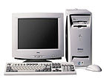
1.1.1 네트워크(Network)와 인터넷(Internet)
네트워크(Network)
  서로간의 통신을 위해 두 개 이상의 장치들이 연결되어 있는 통신 구조
인터넷(Internet)
  수많은 컴퓨터 네트워크들을 연결시키는 네트워크
Internet
Network
Network

Slide 5


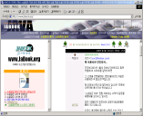

1.1.2 월드 와이드 웹(World Wide Web)
World Wide Web이란?
  WWW 혹은 Web(웹)이란 용어로 통용
  1990년도 초반에 등장
아파치, IIS 등 다양한 웹 서버들이 있다.
Internet Explorer, Netscape 등의 웹 브라우저가 있다.
HTML 문서 요청
Client
Network
(HTTP)
Server
Web Server
Web Browser
HTML 문서 응답
HTML 문서
웹 브라우저는 서버로부터 HTML 문서를 다운받아 웹 브라우저 화면에 보여준다.
클라이언트가 HTML문서를 요청하면 웹 서버는 HTML 문서를 보내준다.

Slide 6
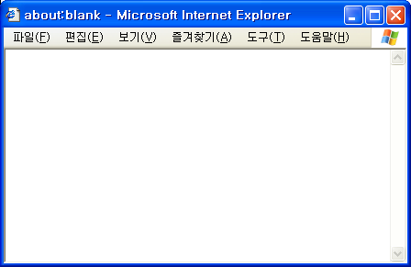

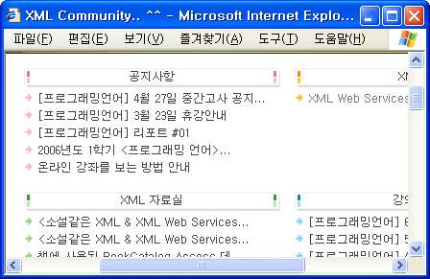
1.1.3 웹의 주요 기능
하이퍼링크(Hyper Link)
  특정 단어나 이미지를 다른 문서와 연결
멀티미디어(Multimedia) 서비스
  음성과 정지 화상 및 동화상 등의 서비스를 제공
Client
1
2
처리
요청
HTML 문서 요청
홈페이지 링크
Server
Web Server
Web Browser
HTML 문서 응답
클릭
3
응답
HTML 문서

Slide 7
1.1.4 웹의 구성 요소
웹 서버(Web Server)
  클라이언트의 요청을 받아서 처리한 후 결과를 클라이언트에 전송해 주는 주체
웹 클라이언트(Web Client)
  필요한 데이터를 웹 서버에 요청하는 주체
웹 브라우저(Web Browser)
  웹 서버로부터 받은 HTML 문서를 해석하고 보여주는 애플리케이션
    Internet Explorer, Netscape Browser, Mozilla Firefox

Slide 8
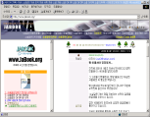
1.1.5 HTTP(HyperText Transfer Protocol)
프로토콜(Protocol)
  다른 시스템과 정보를 교환하기 위한 규약
    외계인과 대화하려면 외계어를 사용해야 한다.
HTTP
  웹에서 정보 교환을 위해 사용되는 프로토콜
Client
request
Server
1
HTTP
Web Browser
response
Web Server
Client
2
request
HTTP
response
Web Browser
HTTP란?
웹(Web)상에서 정보를 주고 받기 위한 하나의 규약
웹 서버는 클라이언트의 요청을 받을 때마다 HTML문서를 보내주고, 네트워크를 끊어 버린다.
여러 대의 클라이언트가 독립적으로 문서를 요청하고 서비스 받는다.

Slide 9
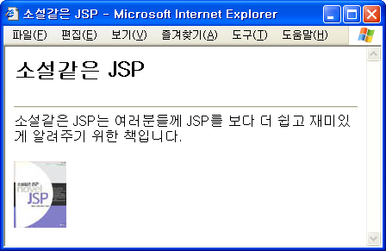
1.1.6 HTML(HyperText Markup Language)
HTML
  웹에서 사용되는 문서를 작성하는데 사용되는 언어
  하이퍼링크와 멀티미디어를 표현할 수 있는 언어
  SGML(Standard Generalized Markup Language)에 기초하여 만들어진 언어로써 태그를 사용해서 데이터를 기술
<html>
<head>
<title>소설같은 JSP</title>
</head>
<body>
<h2>소설같은 JSP</h2>
<hr>
소설같은 JSP는 여러분들께 JSP를 보다 더 쉽고 재미있게 알려주기 위한 책입니다.
<img src="smalljsp.jpg" />
</body>
</html>
해석

Slide 10

1.1.7 전통적인 웹 구조의 한계
정적인 웹 페이지는 개발자가 미리 작성하여 서버에 올려놓고 서비스하는 형태로 제공된다.
전통적 웹의 한계
  정적인(Static) 웹 페이지만을 제공
    이미 만들어져 있는 웹 페이지를 클라이언트의 요청에 따라 서비스하는 형태
    고정된 웹 페이지의 제공만이 가능하다.
해결책
  동적 웹 페이지(Dynamic Web Page)
    프로그래밍을 이용함으로써 요청이 들어 왔을 때 동적으로 웹 페이지를 생성하여 서비스를 제공
  CGI(Common Gateway Interface) 모델
"title.html" 문서 요청
Server
title.html
Web Server
game.html
Web Browser
"title.html" 문서 응답
content.html
title.html
software.html
하지만, 동적인 웹 페이지는 프로그래밍을 통해 클라이언트의 요청에 따라 다양한 형태로 생성되어 제공된다.

Slide 11

1.1.8 CGI(Common Gateway Interface)
클라이언트의 요청에 따라 동적으로 웹 페이지가 생성된 후 제공된다.
CGI
  정적인 HTML 문서 서비스의 한계 극복
  서버-사이드(Server-Side) 스크립트 언어의 시초
  CGI = 웹 + 프로그래밍
CGI 특징
  프로그래밍을 이용해서 동적으로 생성된 웹 페이지를 클라이언트에 제공하는 모델
실행
"title.cgi" 처리 요청
CGI 프로그램
Network
Server
"title.html" 문서 응답
Web Server
Web Browser
title.html
동적으로
HTML 생성
동적 웹 페이지
서비스
title.html
Client는 동적인 웹 페이지를 웹 브라우저에서 확인한다.
웹 + 프로그램을 통해 동적인 HTML 문서를 생성한다.

Slide 12

1.1.9 확장 CGI
CGI의 단점
  클라이언트의 요청만큼 프로세서를 생성해서 처리하기 때문에 처리량에 한계가 있다.
확장 CGI
  처음 클라이언트의 요청에 따라 라이브러리를 메모리에 로딩한 후, 메모리에 적재된 라이브러리를 사용해서 클라이언트의 요청을 처리하는 방식
  다수의 요청이라도 한 개에 해당하는 메모리만을 사용하기 때문에 일반적인 CGI에 비해 효율적이다.
확장 CGI 언어
  자바 기반의 확장 CGI 프로그래밍
    서블릿(Servlet)
      자바로 된 확장 CGI
      웹(HTTP) + 자바 프로그래밍
  자바 기반의, 확장 CGI 기반의, 스크립트 방식의 프로그래밍
    JSP(Java Server Pages)
      서블릿보다 쉽게 동적 웹 페이지를 생성할 수 있는 프로그래밍 언어
      웹(HTTP) + 프로그래밍(Java) + 스크립트(Script) 기능
      스크립트 방식의 서버 측 프로그래밍(Server Side Programming)
요즘에는 대부분 확장 CGI를 사용해서 서버 애플리케이션을 구현하다.

Slide 13
1.2 서블릿(Servlet)

Slide 14
1.2.1 서블릿이란?
서블릿(Servlet)
  Server + Let(허용)의 합성어
  '서버(Server)에서 애플리케이션(Application)을 허용(Let)한다'라는 의미
서블릿의 구성
  웹 + 자바 프로그래밍
  Java 프로그래밍 기반의 확장 CGI
서블릿을 실행하기 위한 필요 조건
  JDK(Java Development Kit) 설치 필요
  서블릿 컨테이너(Servlet Container) 설치 필요
    Sun Java System Web Server, TOMCAT, Resin
자바의 웹 서버는 일반적으로 서블릿 컨테이너를 모두 포함하고 있다.

Slide 15
1.2.2 서블릿 컨테이너(Servlet Container)
서블릿 컨테이너란?
  서블릿 객체를 만들어 보관하는 곳
  서블릿을 관리하고 서비스하는 프로그램
대표적인 서블릿 컨테이너
  톰캣(TOMCAT), 레신(Resin) 등
서블릿 컨테이너의 역할
  웹 서버 역할
  자체적으로 웹 서버 기능이 있다.
  서블릿을 담고 있다가 클라이언트의 요청에 따라 서비스하는 역할을 한다.
서블릿 컨테이너는 서블릿을 담아두고 클라이언트에게 서비스해주는 웹 서버이다.

Slide 16

1.2.3 서블릿의 요청과 처리
서블릿 객체는 서블릿 컨테이너에 로딩되어있어야 한다.
Client
Server
HelloServlet 요청
2
HelloServlet 객체 검색
1
Servlet Container
HellosServlet
객체
3
DB
4
HelloServlet 응답
Web Server
서블릿 실행 절차
  클라이언트로부터 HelloServlet 요청
  서블릿 컨테이너에서 해당 서블릿(HelloServlet) 객체 검색
  (있다면 진행, 없다면 생성)
  해당 서블릿(HelloServlet)을 처리하기 위해 데이터베이스 작업이 필요하면 데이터베이스 연결 및 처리
  HelloServlet 서블릿의 응답 전송

Slide 17

1.2.4 서블릿의 특징과 단점
서블릿의 특징
  자바 언어를 사용
  서블릿은 자바 프로그램 차원에서 동적으로 웹 페이지를 서비스한다.
  스레드(Thread) 방식
    기존 CGI : 클라이언트 접속 → Process 생성
    서블릿 : 클라이언트 접속 → Thread 생성
서블릿의 단점
  화면에 표현될 HTML 코드를 프로그램적으로 작성해야 한다.
  서비스하기 전에 반드시 컴파일을 해야 한다.
HTML과 서블릿 코드와의 조화를 맞추기가 생각처럼 쉽지 않을껄~

Slide 18
1.3 JSP(Java Server Page)

Slide 19
1.3.1 JSP란?
JSP(Java Server Page)
  서블릿 기반 위에 보다 편리하게 웹 프로그래밍을 할 수 있도록 만든 동적 웹 페이지 작성 언어
  웹 + 자바 프로그래밍 + 소스코드 자동 생성(스크립트)
JSP의 등장
  자바 계열의 확장 CGI는 서블릿이다.
  서블릿보다 편리하게 프로그래밍할 수 있다.
  JSP로 할 수 있는 것은 서블릿으로도 가능하다.
왜 서블릿 대신에 JSP를 사용하는가?
  컴파일 하기 싫어서
  필요한 부분에만 프로그램을 작성하기 위해서
  결과적으로 프로그래머의 편의성을 위해서 JSP가 탄생
알고 보면 JSP도 서블릿이다. 다음 페이지에서 확인해 보자.

Slide 20

1.3.2 JSP의 요청과 처리
Client
Server
1
Hello.jsp 요청
2
서블릿 컨테이너 (검색)
원하는 서블릿 객체가 없다면 3번 과정을 거치고, 객체가 있다면 바로 4번 을 실행한다.
Servlet Container
3
JSP 자동 컴파일
Hello
서블릿객체
4
Hello 서블릿 서비스 (응답)
소스코드
생성 및
컴파일
Hello.jsp
결국 JSP도 서블릿으로 만들어 진다.
Web Server

Slide 21
1.3.3 JSP의 컴파일과 실행 과정
HTTP
User Request
Web Server / Servlet Engine
Servlet 생성 루틴
JSP Servlet Handler
JSP 코드
Client
JSP의 서블릿 객체 존재 여부
No
Servlet 파일 변환(.java)
Yes
Servlet 컴파일
JSP 컴파일 후 변경 여부
Yes
Servlet 객체 생성
No
Servlet Container
JSP는 서블릿으로 변환되어 실행된다.
Servlet
Servlet
Servlet

Slide 22
1.4 프로그래밍을 위한 환경 설정

Slide 23
1.4.1 JDK(J2SE Development Kit)
J2SE(Java 2 Standard Edition)
  일반적인 데스크톱용 애플리케이션 개발을 위한 API
  현재 가장 최신 버전은 J2SE 6.0
  http://java.sun.com/javase/6/
J2SE 설치
  셋업 형태의 실행 파일이기 때문에 간단히 설치 가능
  http://java.sun.com/javase/downloads/index.jsp
설치 순서
  J2SE 다운로드
  J2SE 설치
  환경 설정
  필요에 따라 도움말 파일 설치

Slide 24
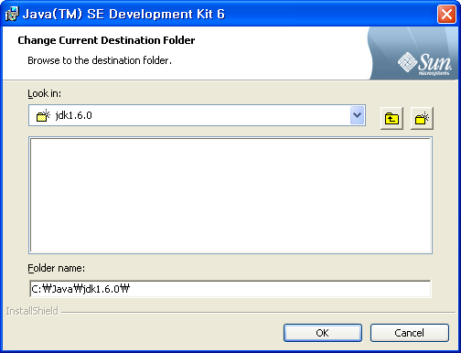
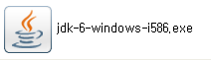
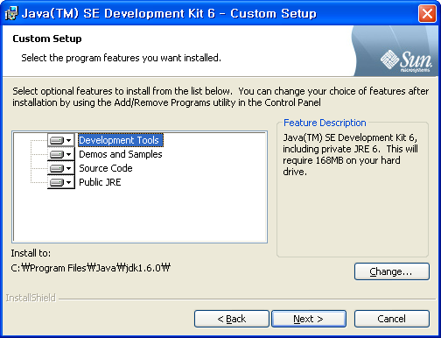
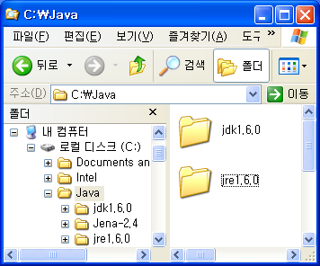

1.4.2 J2SE 6.0 설치
만약 설치 디렉터리를 변경하고 싶다면 [Change] 버튼을 클릭하여 설치 디렉터리를 수정하고 [OK] 버튼을 클릭한다.
이제 [Next] 버튼을 누르면 설치가 진행된다.
J2SE 6.0 다운로드
  http://java.sun.com/javase/downloads/
자바를 설치한 디렉터리에 jdk1.6.0과 jre1.6.0이 설치되어 있다.
기본 설치 디렉터리를 변경하지 않았다면
c:\Program Files\Java\
에 설치되어 있을 것이다.

Slide 25
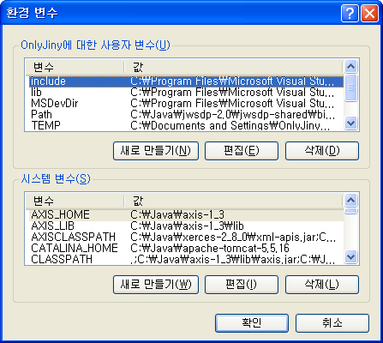
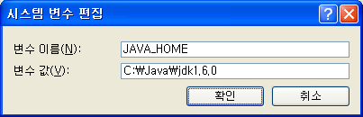
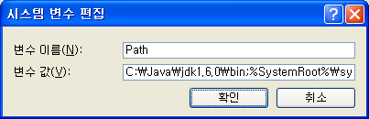
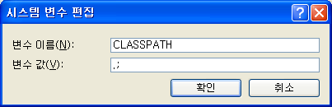
1.4.3 J2SE 6.0의 환경설정
JAVA_HOME 설정
  자바가 설치된 디렉터리를 환경변수에 추가
Path 설정
  자바 컴파일러인 javac.exe와 자바 명령해석기인 java.exe 및 기타 실행 파일을 어디서나 실행 가능하도록 지정
  Path 환경변수에
  %JAVA_HOME%\bin을 추가
CLASSPATH 설정
  자바 라이브러리의 물리적인 위치를 지정하기 위해 선언

Slide 26
1.4.4 TOMCAT이란?
TOMCAT
  서블릿과 JSP를 실행시키기 위한 서블릿 컨테이너(Servlet Container)
  Sun Microsystems와 Apache Software Foundation이 Jakarta 프로젝트를 통해 공동으로 개발한 서블릿 컨테이너
TOMCAT의 기능
  웹 서버(Web Server) 기능 포함
  서블릿 컨테이너(Servlet Container) 기능
  서블릿과 JSP를 동시에 지원
서블릿 컨테이너(Servlet Container)의 종류
  TOMCAT, Resin, Apache JServ, JRun/JRun Pro 등
다양한 서블릿 컨테이너 중에서 우리는 TOMCAT을 사용하도록 하자.

Slide 27
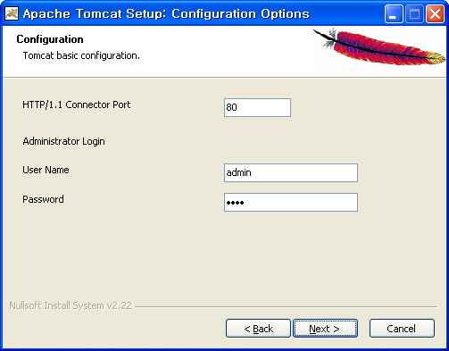
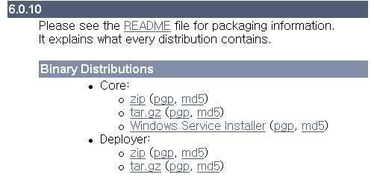
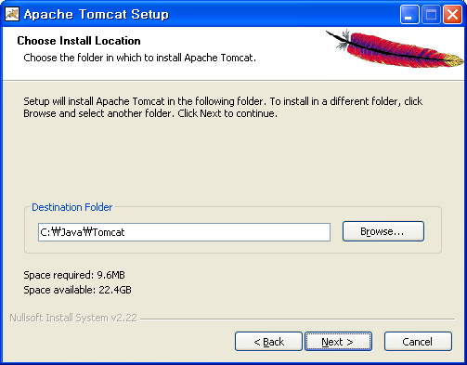
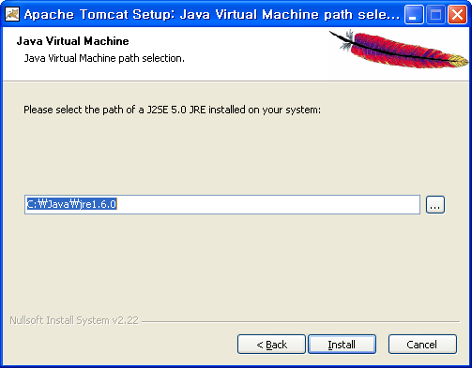
1.4.5 TOMCAT 설치
웹 서버의 포트 번호를 입력
TOMCAT 다운로드
  http://tomcat.apache.org/download-60.cgi
웹 서버의 관리자 아이디와 패스워드를 입력
JRE가 설치된 디렉터리를 지정한다.
설치할 디렉터리를 변경한다.

Slide 28
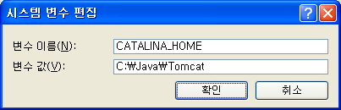
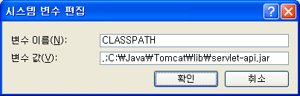
1.4.6 TOMCAT의 환경설정
servlet-api.jar 파일의 경로명을 classpath에 추가하는 것을 잊지 말자.
CATALINA_HOME 설정
  TOMCAT이 설치된 디렉터리를 환경 변수에 추가
CLASSPATH 설정
  TOMCAT 라이브러리의 물리적인 위치를 지정하기 위해 선언
  서블릿을 지원하는 클래스들을 프로그램적으로 이용하기 위해서 CLASSPATH에 servlet-api.jar 파일을 포함시켜야 한다.

Slide 29
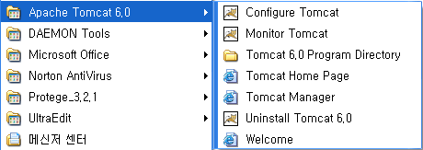
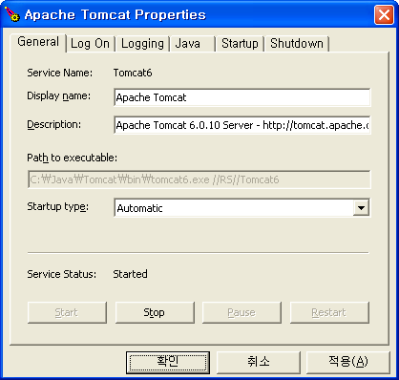
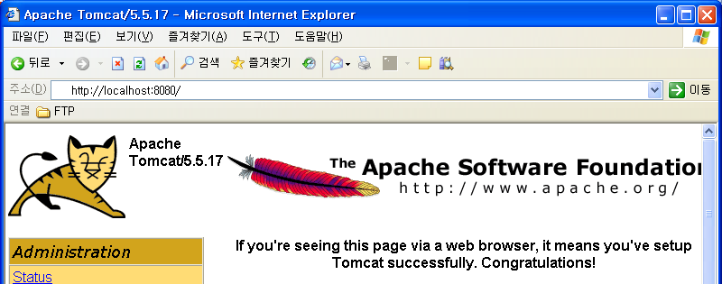
1.4.7 TOMCAT 실행
모든 프로그램 > Apache Tomcat 6.0 > Configure Tomcat
TOMCAT 실행 확인
  웹 브라우저에서 http://localhost:8080을
  입력하여 TOMCAT이 동작하는지 확인하면
  된다.
TOMCAT의 Servlet,
JSP 엔진 버전 확인하기
  TOMCAT을 설치 후
  bin 디렉터리 안의
  version.bat을 도스
  창에서 실행
[Automatic]이면 윈도우가 시작될 때 자동 실행된다.
http://localhost:8080

Slide 30
1.4.8 MySQL이란?
데이터베이스(Database)
  하나 이상의 자료를 저장하고 효율적으로 관리하기 위한 시스템
  관계형 데이터베이스(Relational Database, RDB)
    데이터를 표의 형태로 표현하는 데이터베이스
  다양한 종류의 관계형 데이터베이스
    Microsoft SQL Server, IBM Oracle 10g, MySQL 등
MySQL
  공개 소스(Open Source)의 관계형 데이터베이스 관리 시스템
  지원 운영체제
    Windows, Linux, Unix 등
  제공 API
    C, C++, Java, PHP, Perl 등
  http://www.mysql.com/
MySQL Community Edition은 무료로써 소규모의 사이트에 가장 많이 사용되는 데이터베이스다.

Slide 31
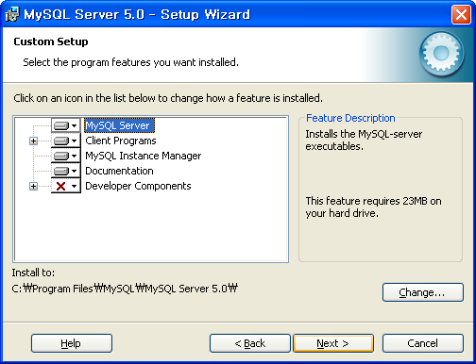
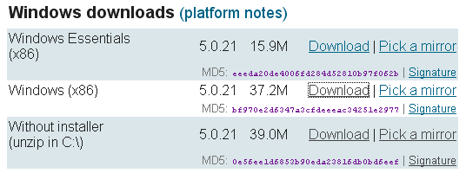
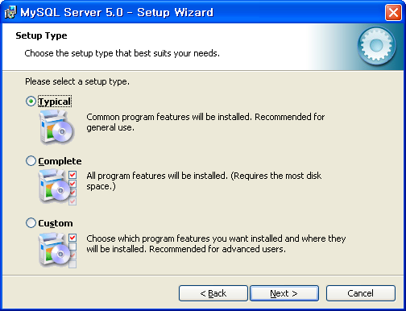


1.4.9 MySQL 설치
MySQL 다운로드
  http://dev.mysql.com/downloads/

Slide 32
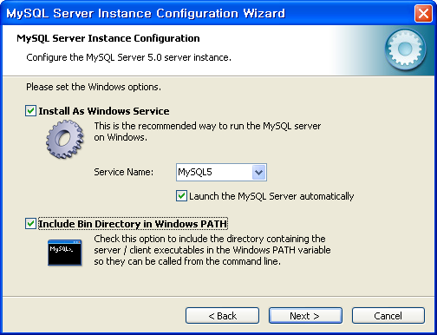
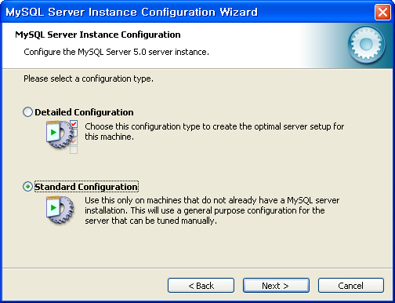
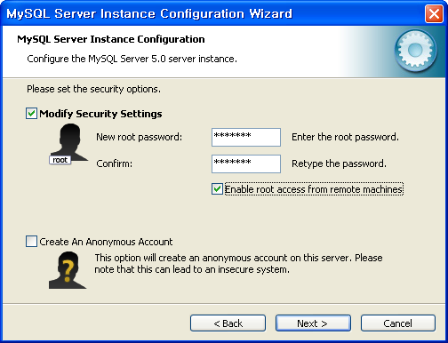
1.4.10 MySQL 설정
모든 프로그램 > MySQL >
MySQL Server 5.0 >
MySQL Server Instance Config Wizard
[Modify Security Settings]를 선택하고 관리자 암호를 입력한 후 [Next] 버튼을 누른다.
[Execute] 버튼을 누르면 MySQL의 설정이 시작되고 처리가 끝난 후 [Finish] 버튼을 누르면 MySQL이 실행된다.

Slide 33
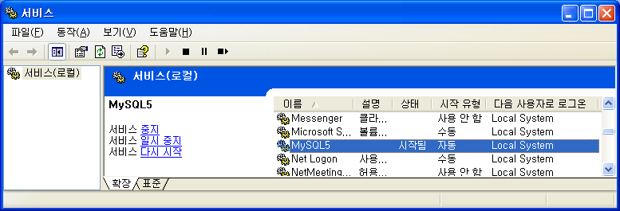
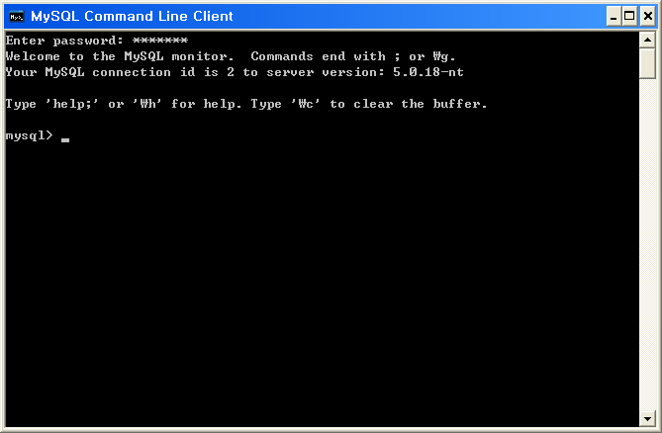
1.4.11 MySQL 서비스 확인
제어판 > 관리도구 > 서비스
MySQL Server 5.0 > MySQL Command Line Client
MySQL Command Line Client를 실행한 후 설치 시 입력했던 관리자 패스워드를 입력하면 된다.

Slide 34
1.4.12 MySQL의 JDBC 설치 (1)
JDBC(Java Database Connectivity)
  자바 프로그램 내에서 데이터베이스 질의문(SQL)을 실행하기 위한 자바 API
  데이터베이스 및 애플리케이션 개발자들을 위한 표준 API를 제공
MySQL의 JDBC
  자바를 이용해서 MySQL 서버에 연결하고 SQL을 처리하기 위한 API를 제공
Oracle용 JDBC 드라이버
Oracle
자바 프로그램
JDBC
Interface
MS-SQL용 JDBC 드라이버
Microsoft SQL
MySQL용 JDBC 드라이버
MySQL

Slide 35
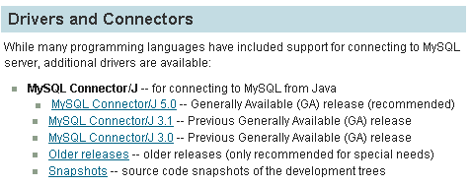
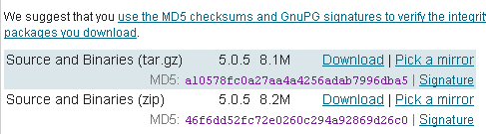

1.4.13 MySQL의 JDBC 설치 (2)
MySQL의 JDBC 다운로드
  http://dev.mysql.com/downloads/
CLASSPATH 설정
  MySQL의 JDBC 라이브러리의 물리적인 위치를 지정하기 위해 선언

Slide 36
End ███████████
End

